Slide 1
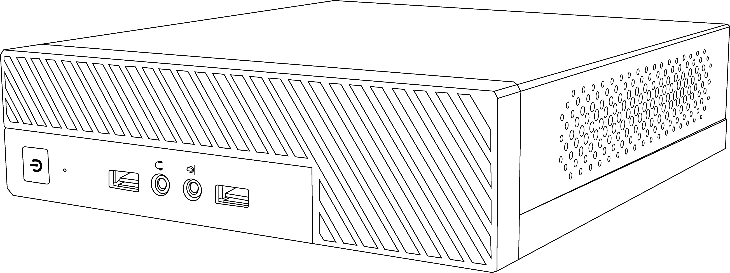
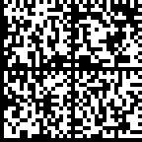
WWW.MERTRADE.RU
Паспорт
на POS-компьютер
MPC-0510 Xi5
Паспорт
Внимание! Перед началом эксплуатации оборудования необходимо ознакомится
с вышеперечисленными документами. Приобретение и (или) использование оборудования означает согласие пользователя
с условиями эксплуатации, технического обслуживания (ремонта) и правилами предоставления гарантии (изготовителя
и расширенной), приведенными на сайте:
www.mertrade.ru

Slide 2
1. Общие сведения об оборудовании
4. Характеристики
1.1 Происхождение продукции: Китай
1.2 Наименование продукции: Машины вычислительные промышленные
1.3 Общие условия хранения продукции:
Рабочий диапазон температур от -20 до +55 °С. (оптимальная +5 до +20 °C) Срок хранения - до 10 лет при саморазряде порядка не более 2-2,5%
Тип | POS-компьютер­
Применение | Коммерческий
Объем и тип оперативной памяти | 8 Гб DDR3L 1600 МГц
Процессор | Встроенный intel core I5-3320M
Модель материнской платы | HM-55
Графика | Intel® HD Graphics
Устройство хранения | SSD 120 Гб
Поддерживаемая ОС | Windows 7/8/10, Linux
Разъемы | LAN | 1
 | USB | 3-2.0 1-3.0
 | COM | 4
 | AUDIO | 1-3.5 мм для наушников 1-3.5 мм для микрофона
Видеовыходы | VGA, HDMI
Питание | 12В, 5А
Размер | 217*213*65мм
Доп. опции | Wi-Fi модуль (в комплект не входит)
2. Сведения об изготовителе
2.1 Сведения об изготовителе:
Formane PC Co. LTD.2705#, East Block, YiHai Square,
Chung Ye Road, Nanshan, Shenzhen, Guandong, China 518054
2.2 Регистрационный номер декларации
о соответствии: ЕАЭС N RU Д-CN.HX37.Bb16329/20
2.3 Организация уполномоченная принимать претензии на территории РФ:
ООО «Унитэк»,107065 , г. Москва, ул. Курганская, дом 3, этаж 1, пом XXXVIII Ком.9 тел. 8-800-555-77-83
3. Комплектность
Наименование изделия | Кол-во
POS-компьютер «MPC – 0510 Xi5» | 1 шт.
Блок питания 12В, 5А | 1 шт.
Комплект упаковки | 1 шт.
Документация
Паспорт | 1 шт.
Гарантийный талон | 1 шт.

